Slide 1
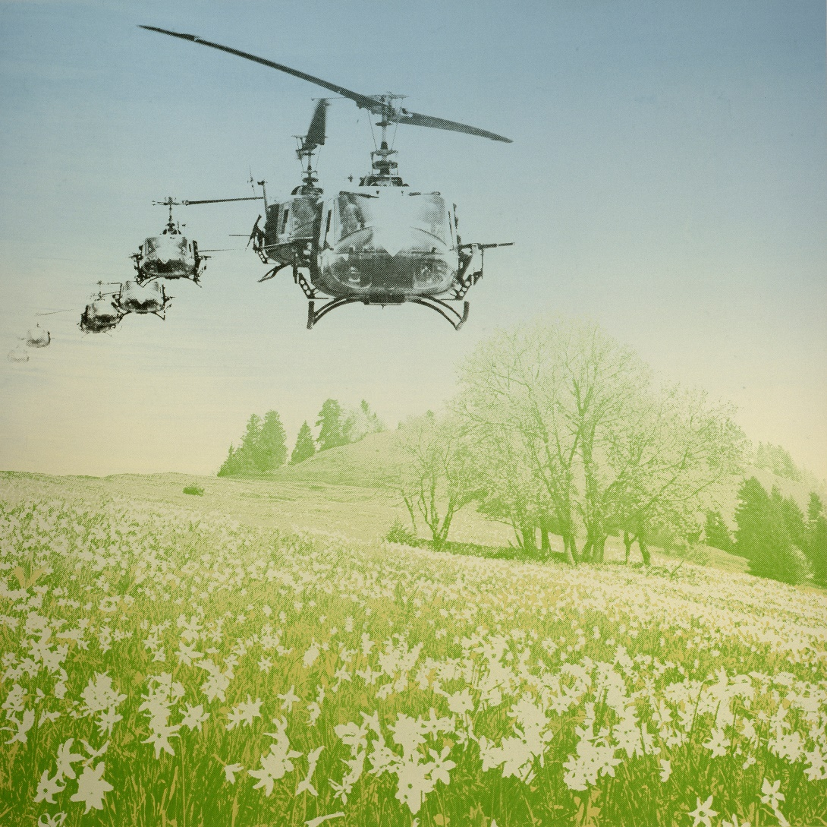
Kapittel 8
Modernisme og tradisjonalisme 1940 -1980

Slide 2
Mål
Kunne følge en tradisjonell og en modernistisk retning i norsk litteratur i tiden mellom 1940 og 1980
Forklare hva som kjennetegner modernismen og noen av modernismens ulike stilretninger
Kunne peke på sentrale temaer og motiver i litteraturen fra tiden mellom 1940 og 1980
Sette noen av endringene i sammenheng med litteraturen fra samme periode

Slide 3
Førlesing
Kva for historiske hendingar trur du påverka forfattarar mellom 1905 og 1940
Forklar korleis du forstår omgrepa etikk, realisme og modernisme.
Ut frå det du veit om perioden, kva for andre tema trur du kan ha vore viktige i litteraturen?
Kan du gi eit eksempel på eit etisk dilemma?

Slide 4
Modernistisk og tradisjonell linje
Norsk litteratur i etterkrigstiden
  Modernistisk retning
    eksperimenterende språk og form
  Tradisjonell retning
    universelt språk
    lettfattelig form
    Begge speiler viktige historiske hendelser

Slide 5
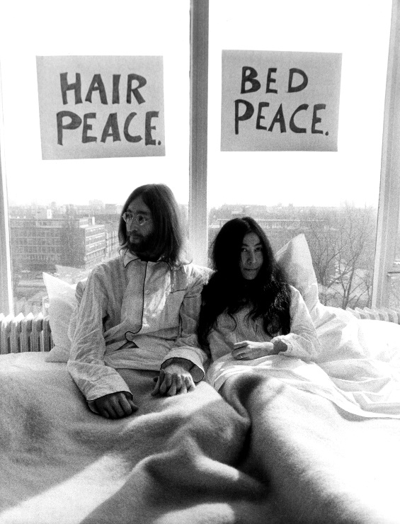
Historiske og politiske hendelser i etterkrigstiden
Andre verdenskrig (1940-1945)
Atombomber over Japan (1945)
Den kalde krigen mellom øst og vest
Norge inn i NATO (1949)
Vietnamkrigen (1960- og 70-tallet)

Slide 6
Historiske og politiske hendelser (forts.)
Oljefunn fra slutten av 1960-tallet
Utbygging av velferdsstaten
Statens Lånekasse (fra 1947)
  antall studenter økte veldig fra 1960-tallet
Studentopprør i Paris i 1968
«Det politiske 70-tallet»
  kommunistiske og feminisme

Slide 7
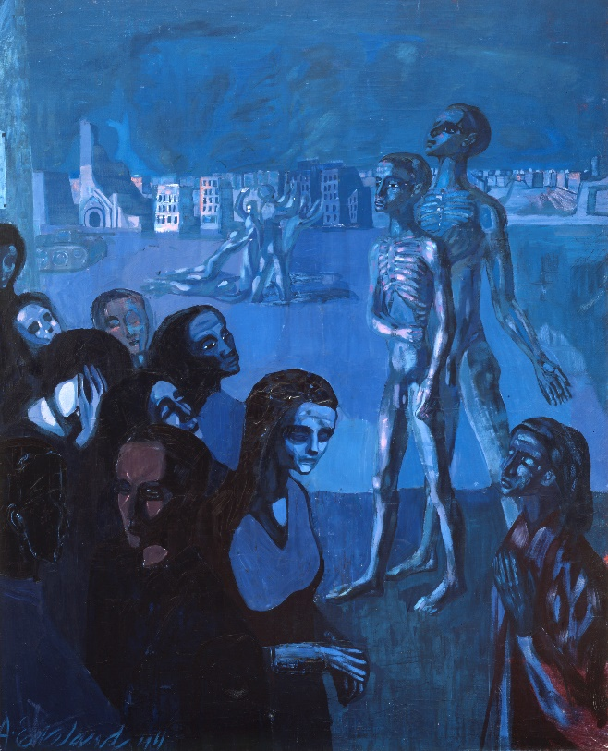
Retning 1: Modernisme
I Europa fra tidlig på 1900-tallet

Slide 8
Retning 1: Modernisme
Lite aktuelt i Norge før krigen
  (unntak: Kristoffer Uppdal, Rolf Jacobsen, Claes Gill)
Europeisk modernisme inspirerte norske forfattere i etterkrigstiden

Slide 9
Oversikt over etterkrigslitteraturen: modernisme
Lyrikk
Romaner og noveller
1950-tallet: modernismens gjennombrudd, kompliserte, symbolske dikt
1960-tallet: konkretisme, nyenkel lyrikk, nonsense-dikt
1950-tallet: eksperimenterende prosa (gjaldt få forfattere)
1960-tallet: kortprosa, det konkrete, fokus på rollespill og ikke på individpsykologi

Slide 10
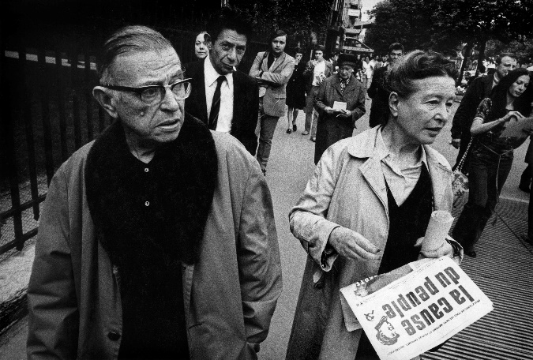
Modernistiske uttrykk i Europa og USA på 1940- og 50-tallet
Eksistensialisme
  Frankrike, 1940- og 50-tallet
  hovedidé: Å leve autentisk krever at en tar valg
  forfattere og filosofer:
    Albert Camus, Jean-Paul Sartre, Simone de Beauvoir

Slide 11
Modernistiske uttrykk i Europa og USA (forts.)
Det absurde teater (Frankrike)
  Hovedidé:
    tilværelsen er meningsløs
  Brudd med virkelighetsillusjonen
  Forfatter-eksempel:
    Samuel Beckett: Mens vi venter på Godot

Slide 12
Modernistiske uttrykk i Europa og USA (forts.)
Beatgenerasjonen (USA)
  opprør mot forbrukermentalitet
  forfattere:
    Jack Kerouac
    Allen Ginsberg
    William S. Burroughs

Slide 13
Modernismen i Norge
Gud, hvis du ennå ser:
det er ingen hverdag mer.
Det er bare stumme skrik,
det er bare sorte lik
som henger i røde trær!
Hør hvor stille det er.
Vi vender oss for å gå hjem,
men alltid møter vi dem.
Alt vi fornemmer en dag
er de dreptes åndedrag!
Om vi i glemsel går:
det er asken deres vi trår.
Gud, hvis du ennå ser:
det er ingen hverdag mer.
Gunvor Hofmo: «Det er ingen hverdag mer» fra Jeg vil hjem til menneskene (1946)

Slide 14
Modernistiske trekk i
«Det er ingen hverdag mer»
Modernistiske trekk
  ekspresjonistiske bilder
    …sorte lik/som henger i røde trær
  motiv:
    det ensomme, forlatte mennesket
    meningsløshet
Tradisjonalistiske trekk
  strofisk form (enderim og jevn rytme)

Slide 15
Modernismens gjennombrudd i Norge: 1949
Tre modernistiske diktsamlinger i 1949:
  Tarjei Vesaas: Lykka for ferdesmenn
  Paal Brekke: Skyggefektning
  Gunnar Reiss-Andersen: Prinsen av Isola
Annen modernistisk samling:
  Gunvor Hofmo: Fra en annen virkelighet (1948)

Slide 16
Lyrisk modernisme 1950-tallet
Fri, ikke-strofisk form
Ekspresjonisme
Mange symboler, komplisert språk
Motiv:
  menneskets ensomhet og fremmedhet
  identitetsproblematikk
  språket som ikke strekker til
  krigserfaringen, atomtrusselen

Slide 17
Tungetaledebatten
Motstand mot lyrisk femtitallsmodernisme
Arnulf Øverlands «Tungetale fra Parnasset» (foredrag, 1953):
Vi har fått en tonekunst uten melodi, en billedkunst uten form, en ordets kunst uten mening.

Slide 18
Tungetaledebatten (forts.)
André Bjerke delte Øverlands syn:
  Modernistene uttrykker seg om banale temaer på uforståelig måte og skriver modernistisk fordi de ikke klarer noe annet
  Modernistene kjenner ikke lyrikkens klassiske regler

Slide 19
Tungetaledebatten (forts.)
Paal Brekkes «Tre ved stranden» (1957):
Det mørke sus i blodets grener
Død, erindrende seg selv
André Bjerke:
  leddene i en metafor må være hentet fra samme område
  sammenstillingen «blod» (anatomi) og «grener» (botanikk) følger ikke denne klassiske regelen

Slide 20
Tungetaledebatten (forts.)
Erling Christie forsvarte modernismen:
Den gode leser leser ikke først og fremst for å forstå diktet, men for ved diktets hjelp å forstå seg selv og sitt liv. Mennesker som til enhver tid og for enhver pris må tolke og fortolke til døde alt hva de leser, søker i diktet bare å finne en bekreftelse på hva de på forhånd vet.

Slide 21
Miljøbevisst modernisme
Rolf Jacobsen: Hemmelig liv (1954)
Undergrunnsbanene, fremskrittets metemarker
gjennomhuller cementjorden som en ost,
dypt under parkrabattene og pissoirene
krøller de sig sammen og strekker sig ut igjen.
Sivilisasjonskritikk
Moderne teknologi får dyreskikkelse

Slide 22
Modernisme i romaner og noveller
Tradisjonell form dominerte i prosaen på 1950-tallet
En av få forfattere som skrev modernistisk prosa:
  Tarjei Vesaas:
    Kimen (roman, 1940) – allegorisk, stilisert
    Vindane (noveller, 1952) – angst, fremmedgjøring

Slide 23
1960-tallet: konkret og enkel modernisme
Modernismen på 1960-tallet brøt med «femtitallsmodernismen»:
  mindre komplisert i form, språk og motiv
  ikke så symboltung
Inspirert av modernistiske retninger i Europa og USA
En følge av sterk ungdomsgenerasjon etter krigen

Slide 24
Modernistiske uttrykk utenfra som inspirerte på 1960-tallet
Fremmedgjøringsteknikken i tysk teater
  Bertolt Brecht, tysk dramatiker (1920-40-tallet)
  politisk teater
  brudd med virkelighetsillusjonen
  sang- og dansenummer avløser replikkene
  inspirerte norske Jens Bjørneboe til å skrive
    Til lykke med dagen (dramatikk, 1965)
    Fugleelskerne (dramatikk, 1966)

Slide 25
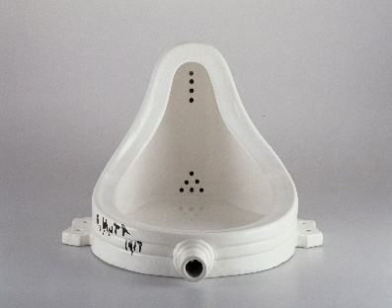
Modernistiske uttrykk utenfra som inspirerte på 1960-tallet
Fluxus-gruppen i USA
  konseptkunstnere
  kunst lagd av «ready mades» (ferdige produkter)
The Factory i USA
  Andy Warhols pop-kunst
Fjernsynsteateret i NRK (fra 1960)
  landets mest eksperimentelle «teaterscene»

Slide 26
1960-tallets modernisme:
Olav H. Hauge: «ting-dikt»
Olav. H. Hauge: Dropar i austavind (dikt, 1966)
Eg er berre
ei sleggje.
Eg stend der no.
Eg lyt berre til
når det røynar på («Sleggja»)
Konkrete «ting-dikt»
Få symboler, enkel visdom
Inspirert av kinesisk og japansk lyrikk

Slide 27
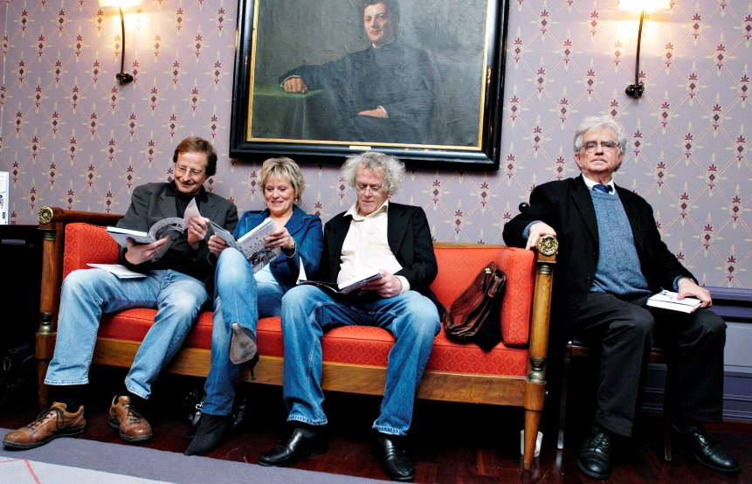
1960-tallets Profil-opprør
Unge forfattere «kuppet» tidsskriftet Profil
Dominerte litterær debatt fra nr. 1/1966
Noen av de sentrale medlemmene:
  Dag Solstad
  Jan Erik Vold
  Eldrid Lunden

Slide 28
1960-tallets Profil-opprør (forts.)
Kritisk til «femtitallsmodernismen»
Profil-forfatterne inspirert av bl.a.
  Olav H. Hauge
  Georg Johannesen
  Tarjei Vesaas
Mål: enklere litteratur

Slide 29
Profil-forfatteren Dag Solstad
Kortprosasamlingen Svingstol (1967)
  …la kaffekjelen være kaffekjelen og se den stå på frokostbordet, blank av aluminium og fylt med rykende kaffe
  den konkrete virkeligheten har verdi nok
  ikke let etter symboler

Slide 30
Profil-forfatteren Dag Solstad (forts.)
Opptatt av rollespillteori:
  mennesket spiller roller
  vi har ingen kjerne
  denne innsikten kan vi leve godt med
Romanen Irr! Grønt! (1967)
  viser rollespillteorien i praksis

Slide 31
Profil-forfatteren Jan Erik Vold
Nyenkel lyrikk:
  Mor Godhjertas glade versjon. Ja (1968)
Gå ut og se på trikkeskinnene, de binder ikke
byen fast, de ligger nedfelt i gaten.
[….]
Nei, trikkeskinner er til å legge femøringer på
”Trikkeskinnediktet”
Nedtoner symbolikk og eksistensiell problematikk
Mer opptatt av hverdag og politikk

Slide 32
Fra 1960-tall til 1970-tall
….fra modernisme til realisme…
fra konkret modernisme til konkret politikk
fra mennesket som en rollespiller…..
……til mennesket som brikke i et politisk spill
fra studentopprør til Vietnam-opprør

Slide 33
Retning 2: Tradisjonalisme
Halldis Moren Vesaas Treet (diktsamling, 1947)
Tradisjonell lyrikk med universelle bilder:
No plantar kvinna i verda eit tre.
På kne liksom ein som bed
ligg ho blant restene etter dei mange
som stormen har broti ned.
Påny må ho prøve, om ein gang eitt
får vekse seg stort i fred.
”No plantar kvinna” fra samlingen Treet (1947)
Symbol: treet (en ny og bedre verden)
Form: strofisk

Slide 34
Oversikt over etterkrigslitteraturen: tradisjonalisme
Lyrikk
Romaner og noveller
1940-tallet: krigslyrikk (jfr kamplyrikk)
1950-tallet: modernismen dominerer bildet
1960-tallet: modernismen dominerer bildet
1970-tallet: politisk brukslyrikk
1940-tallet: krigsoppgjør i roman- og novelleform
1950-tallet: individpsykologisk prosa dominerer
1960-tallet: modernismen dominerer bildet
1970-tallet: sosilrealisme

Slide 35
Situasjonen under krigen
Det nazistiske regimet i Norge kontrollerte
  avisene
  forlagene
  Radiostasjonene
Mange forfattere i uoffisiell streik fra 1943
Andre forfattere var i eksil i Sverige
Noen forfattere satt i fangeleir

Slide 36
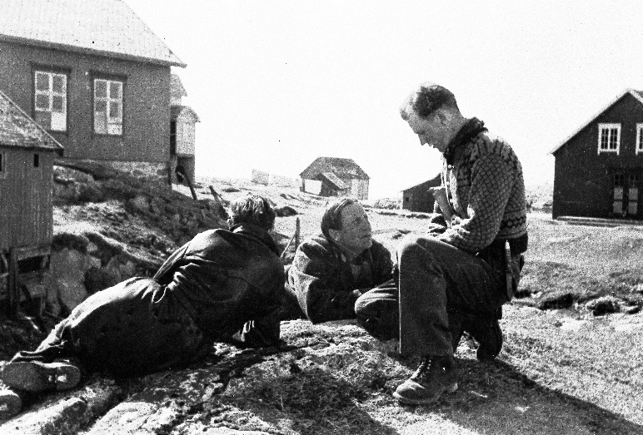
Krigslyrikk 1940-1945
Nordahl Grieg leste diktet «17. mai 1940» over Tromsø radio:
I dag står flaggstangen naken
blant Eidsvolls grønnende trær.
Men nettopp i denne timen
vet vi hva frihet er.
Ble drept i 1943 som journalist i et britisk bombefly over Berlin

Slide 37
Krigslyrikk 1940-1945 (forts.)
  Inger Hagerup levde i eksil i Sverige
  Skrev diktet «Aust-Vågøy» i 1941
  Reaksjon på nazistenes herjinger i Lofoten
Diktet sirkulerte anonymt og i skjul for nazistene
De brente våre gårder.
De drepte våre menn.
La våre hjerter hamre
det om og om igjen.
La våre hjerter hugge
med harde, vonde slag:
De brente våre gårder.
De gjorde det i dag.

Slide 38
Knut Hamsuns Hitler-nekrolog
Aftenposten 7. mai 1945
Jeg er ikke verdig til at tale høirøstet om Adolf Hitler, og til nogen sentimental Rørelse indbyder hans Liv og Gjerning ikke. Han var en Kriger, en Kriger for Menneskeheten og en Forkynder av Evangeliet om Ret for alle Nationer. Han var en reformatisk Skikkelse av høieste Rang, og hans historiske Skjebne var den, at han virket i en Tid av den eksempelløseste Raahet som tilslut fældte ham. Slik tør den almindelige Vesteuropeer se på Adolf Hitler, og vi, hans nære Tilhængere, bøier nu vaare Hoder ved hans Død.

Slide 39
Krigsoppgjør i romaner og noveller
Nini Roll Anker:
  Kvinnen og den svarte fuglen (roman, 1945)
Torborg Nedreaas:
  Bak skapet står øksen (noveller, 1945)
Sigurd Hoel:
  Møte ved Milepælen (roman, 1947)
Kåre Holt:
  Det store veiskillet (roman, 1949)

Slide 40
1950-tallets store romaner
Romaner i individpsykologisk tradisjon
  Johan Borgen: Lillelord (1955)
  Jens Bjørneboe: Jonas (1955)
  Agnar Mykle: Sangen om den røde rubin (1956)
  Tarjei Vesaas: Fuglane (1957)
  Torborg Nedreaas: Musikk fra en blå brønn (1960)

Slide 41
1950-tallet: de store debattenes tiår
Foreldreaksjonen mot samnorsk (1951---)
Helvetesdebatten (1953---)
  Ole Hallesbys radiopreken skapte helvetesangst
Tungetaledebatten (1953---)
  Arnulf Øverlands kritikk av modernistisk lyrikk
Mykle-saken (1957)
  rettssak mot Agnar Mykles bok Sangen om den røde rubin

Slide 42
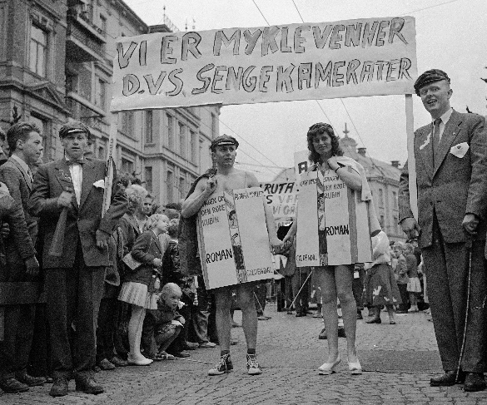
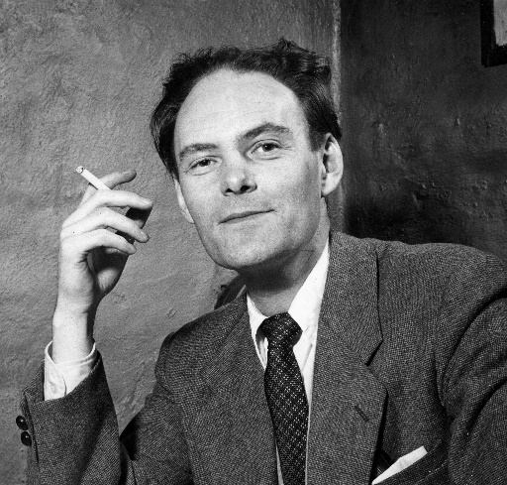
Mykle-saken 1957
Sak: Agnar Mykles roman Sangen om den røde rubin anklaget for pornografisk motiv og bruk av levende modeller
Rettssak i Høyesterett, forfatteren frifunnet
Støttet av forfatterkollegaer
Viktig spørsmål: skal moral bestemme over kunst?

Slide 43
Politisk ungdomsopprør på 1960- og 1970-tallet
Bakgrunn for politisk ungdomsopprør på 1970-tallet:
  reaksjon på konformitet i etterkrigstiden
  hippie-bevegelse på 1960-tallet
  studentopprør i Paris i 1968
  mange studenter (god studiestøtteordning)
  debatt om medlemskap i EF (EU) i 1972
  økende miljøbevissthet

Slide 44
1970-tallet: Sosialrealisme
Litteraturen på 1970-tallet: sosialrealisme
Likhetstrekk mellom sosialrealismen og realismen (1870- og 80-tallet)
  tendenslitteratur
  mål: Politisk og holdningsmessig endring
Hovedretninger innenfor sosialrealismen
  feministisk litteratur
  marxistisk litteratur

Slide 45
1970-tallet: Sosialrealisme (forts.)
Klare krav til sosialrealismens romaner:
  vise helter i problematiske situasjoner
  vise at problemene skyldtes samfunns-organiseringen
  heltene skulle kritisere samfunnet
  vise konkret handling som kunne bedre forholdet

Slide 46
1970-tallet: Sosialrealisme (forts.)
Feministisk litteratur:
  viser at maktstrukturer i samfunnet holdt kvinner nede
  inspirert av forfattere som Camilla Collett og Torborg Nedreaas
Feministiske forfattere:
  Bjørg Vik
  Liv Køltzow
  Gerd Brantenberg

Slide 47
1970-tallet:
Sosialrealisme (forts.)
Marxistisk litteratur:
  solidarisk med arbeiderklassen
  mange av forfatterne medlem av AKP (m-l)
    Arbeidernes kommunstiske parti, marxist-leninistene
Flere marxistiske forfattere kom fra Profil-gruppa
  Dag Solstad (eksempel)

Slide 48
Oppgjør med sosialrealismen
1980-tallet: oppgjør med sosialrealismen
Arbeiderklassen var ikke interessert!
Dag Solstad:
  Gymnaslærer Pedersens beretning om den store politiske vekkelsen som har hjemsøkt vårt land (roman, 1982)

Slide 49
Kjartan Fløgstad: sosialmodernist
Kjartan Fløgstad:
  kjente arbeiderklassen innenfra (ulikt andre forfattere)
  fortsatte å eksperimentere på 1970-tallet
  Så tar det til å tyta oppkast gjennom membranen på dei ti tusen mottakarane, og alle dei kultiverte menneska slepper røyret i redsel og gru.
  (Fra «Fortellinga om Freddy» (1972))

Slide 50
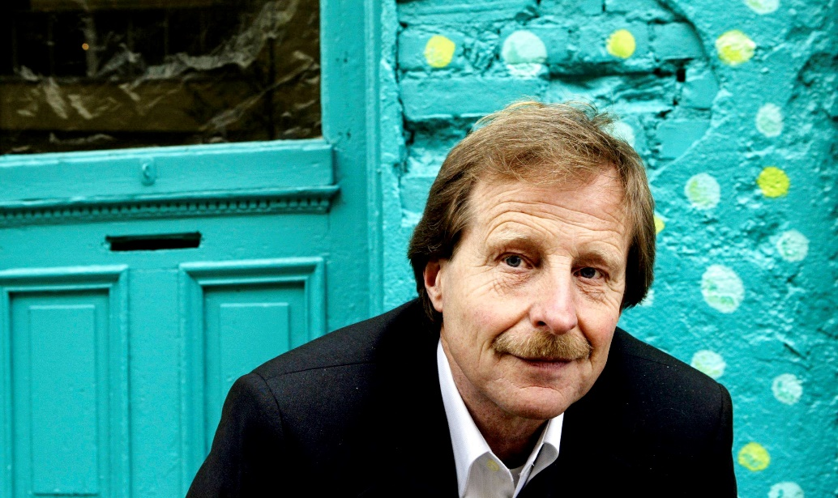
Kjartan Fløgstad: sosialmodernist (forts.)
Kalte seg sosialmodernist
  innslag av magisk realisme (latin-amerikansk)
  innslag fra populærkulturen

